Slide 1
Основы здорового питания
ФБУЗ «Центр гигиены и эпидемиологии в Пермском крае»
Отдел Гигиены детей и подростков

Slide 2
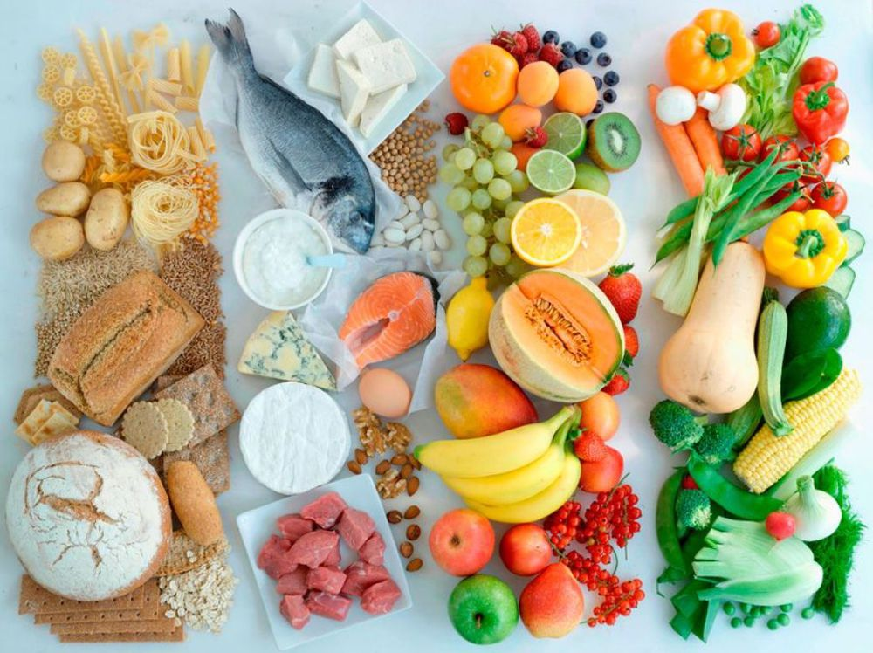
Здоровое питание
Это питание, которое обеспечивает рост, нормальное развитие человека, способствует укреплению здоровья и профилактике заболеваний

Slide 3
ПИЩА – ИСТОЧНИК ЭНЕРГИИ
Человек использует энергию для выполнения всех видов деятельности:
- движение,
- дыхание,
- мышление,
- речь
- сон.

Slide 4
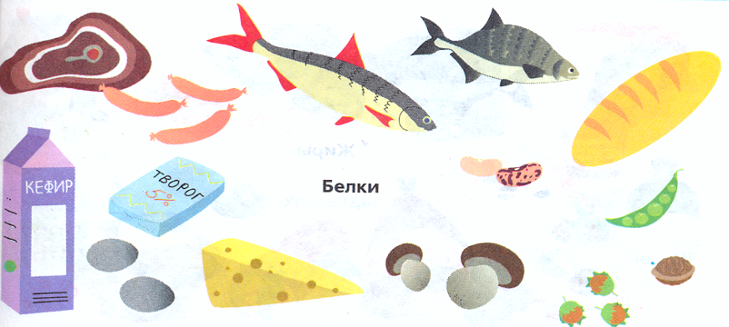
Основные компоненты пищи
Белки – основной строительный материал клеток. Из них образуются ферменты, многие гормоны
Белки животные:
рыба, мясо, творог, сыр, яйца, птица
Белки растительные:
грибы, горох, бобы, фасоль, орехи, семечки

Slide 5
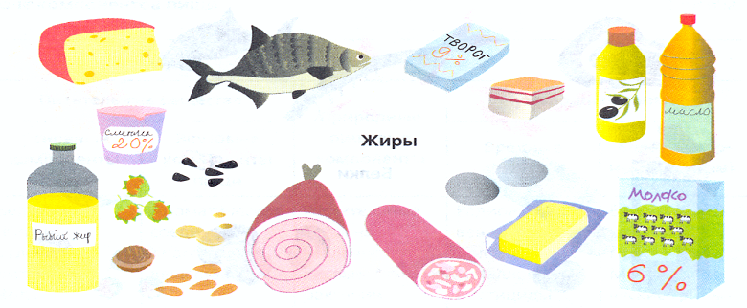
Основные компоненты пищи
Жиры - источник энергии, входят в состав клеток, тканей
Жиры растительные:
растительное масло,
рыбий жир, орехи;
Жиры животные:
сливочное масло,
сыр, сметана, сливки.

Slide 6
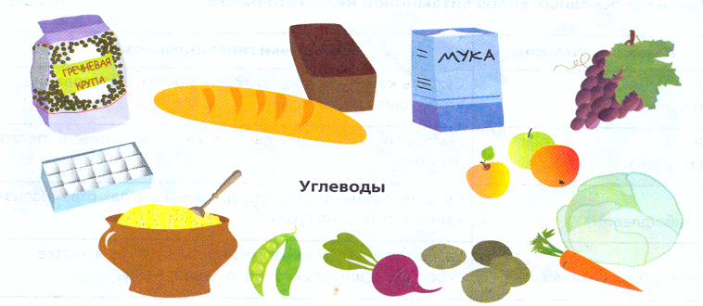
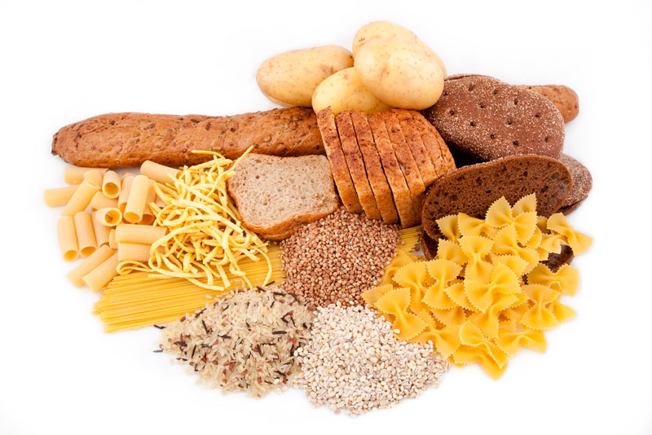
Основные компоненты пищи
Углеводы- главный поставщик энергии для работы мышц и других органов. Вместе с белками они образуют ферменты и гормоны

Slide 7
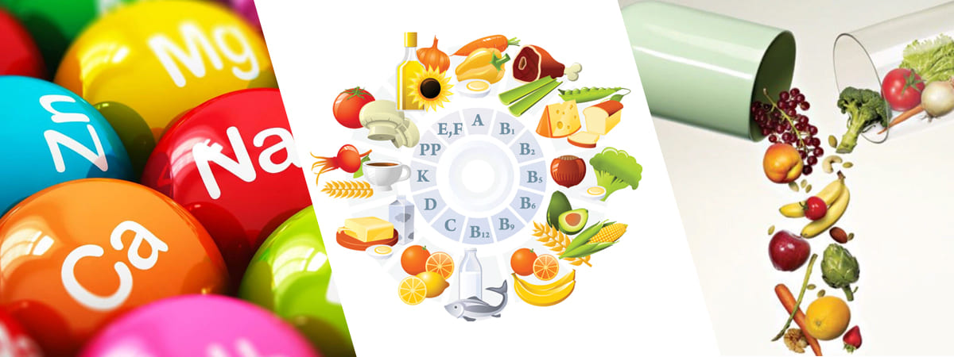
Основные компоненты пищи
Витамины и минеральные вещества- помогают организму расти и быть здоровыми

Slide 10
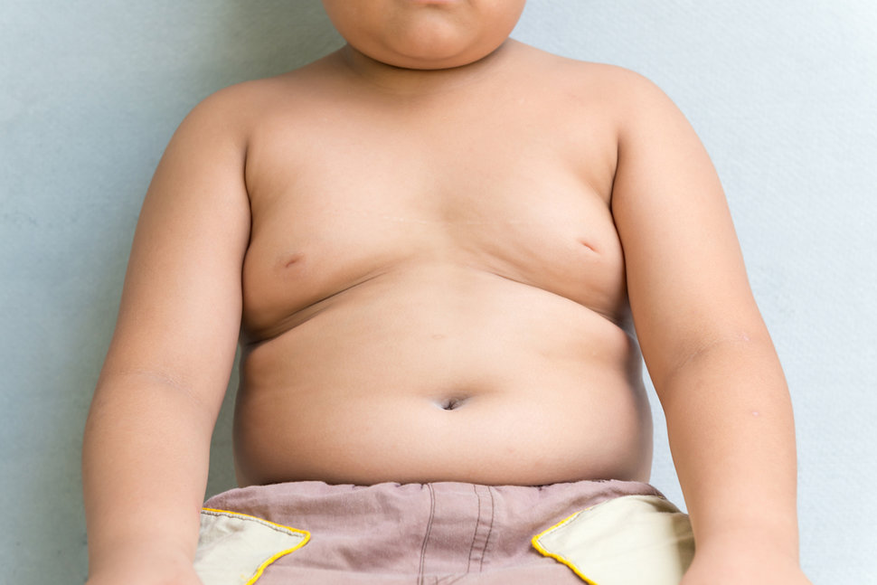
При не соблюдении принципов питания, чрезмерном употреблении сахара, жирной пищи возникает риск развития избыточной массы тела (ожирения), сахарного диабета и др. заболеваний.

Slide 11
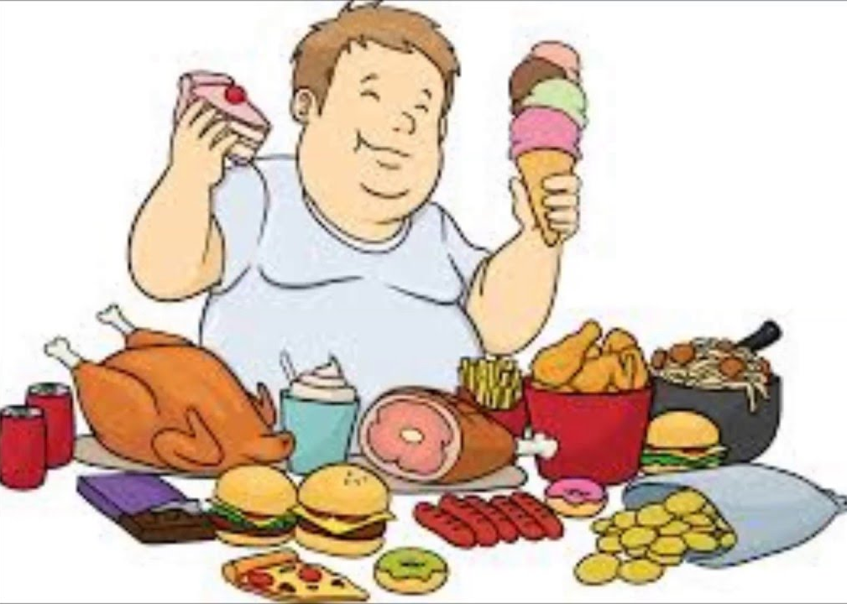
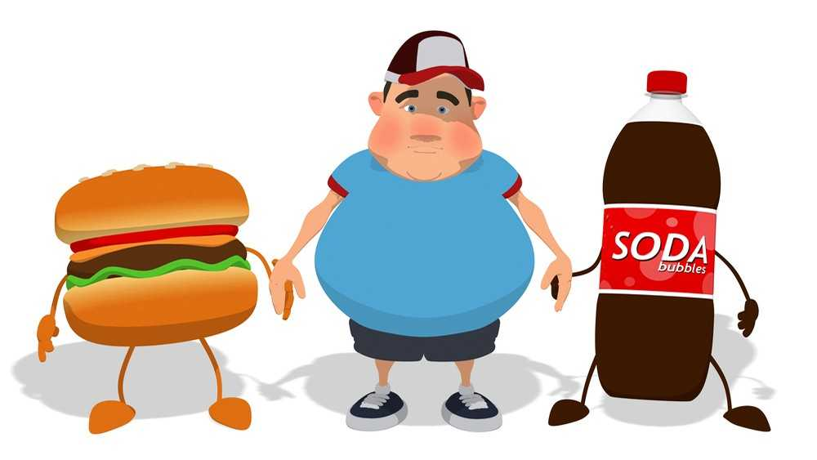
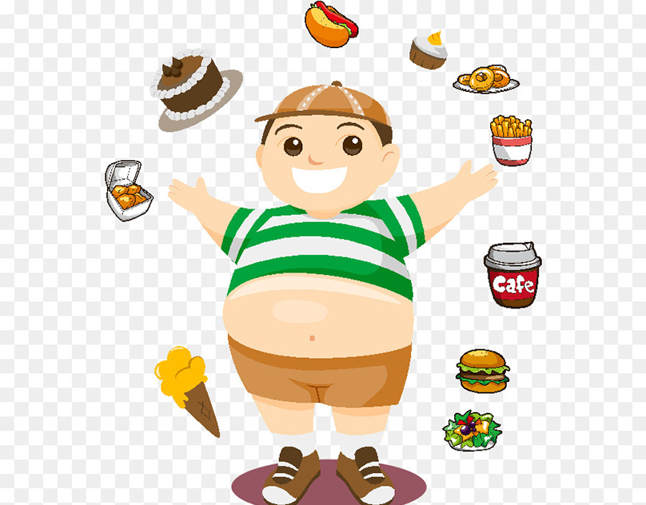
ожирение
избыточное отложение жира в организме может быть либо самостоятельным заболеванием, либо синдромом, сопровождающим другие заболевания.

Slide 12
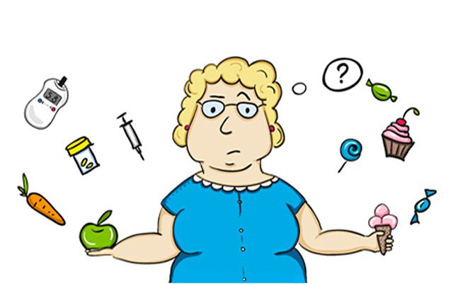
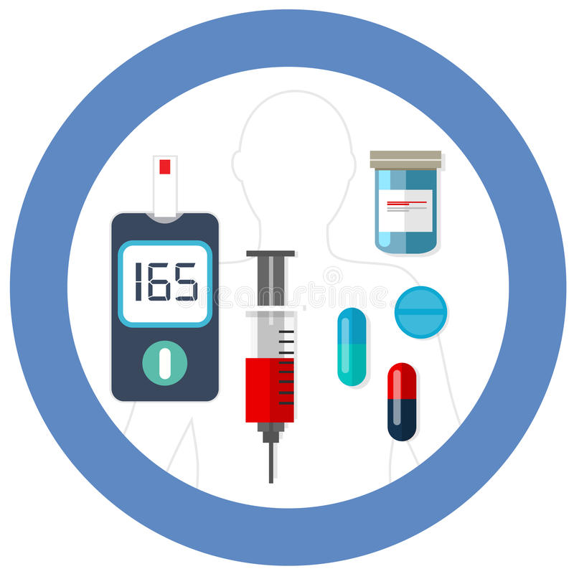
Сахарный диабет
Это эндокринное заболевание, связанное с нарушением усвоения глюкозы и развивающихся вследствие недостаточности гормона инсулина, в результате чего развивается стойкое увеличение содержания глюкозы в крови.

